Slide 1
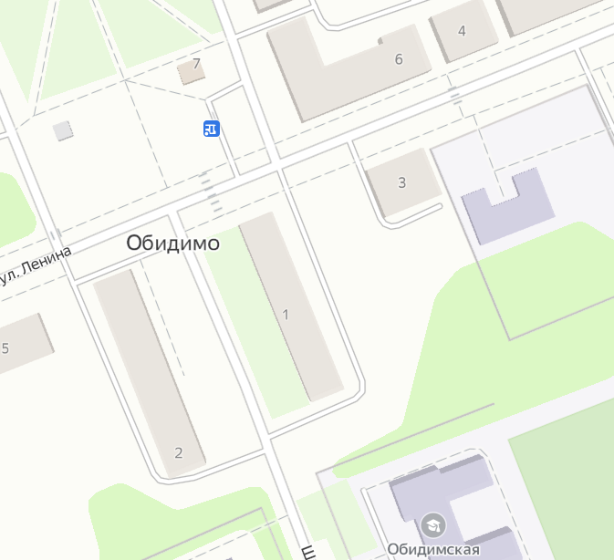
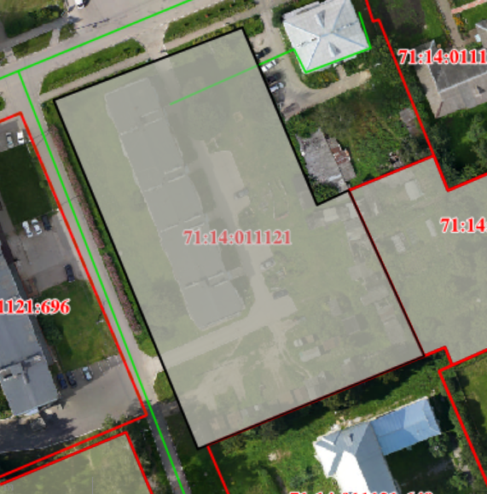
п. Обидимо, ул. Школьная, д. 1
2й вариант с включением хоз построек в границы участка

